Slide 1


Slide 2

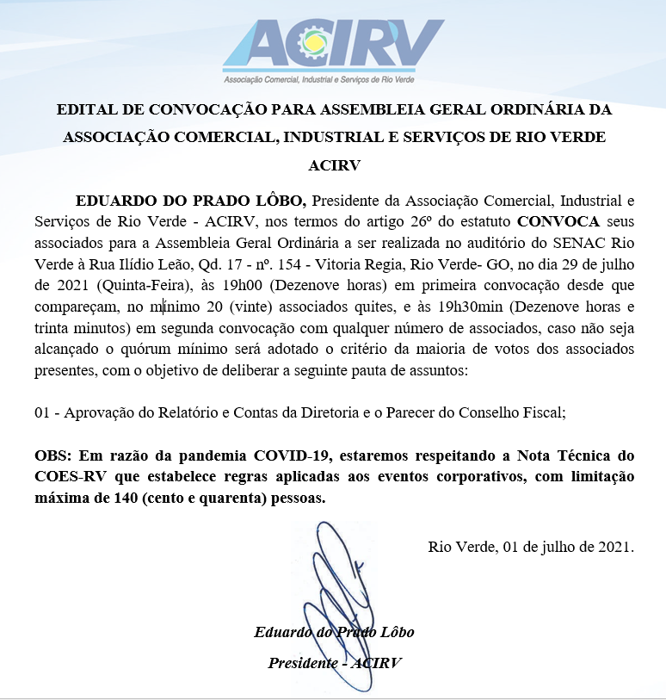

Título Transição
de Assuntos
SUBTÍTULO DE CAPA DE TRANSIÇÃO

Slide 3
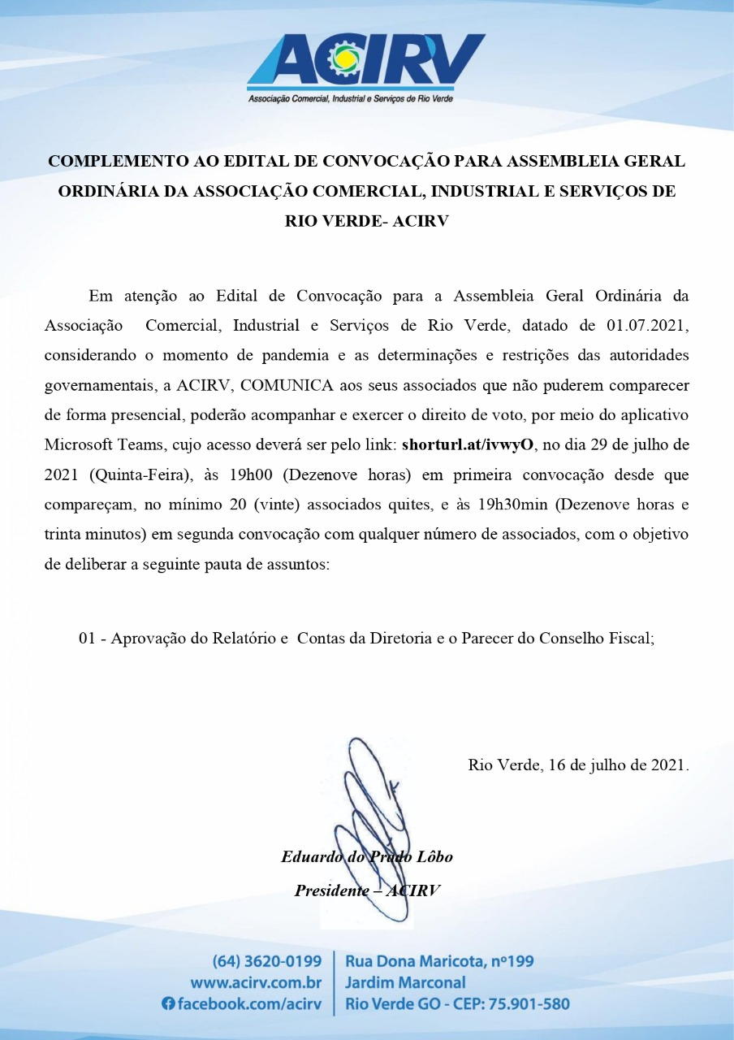

Slide 5
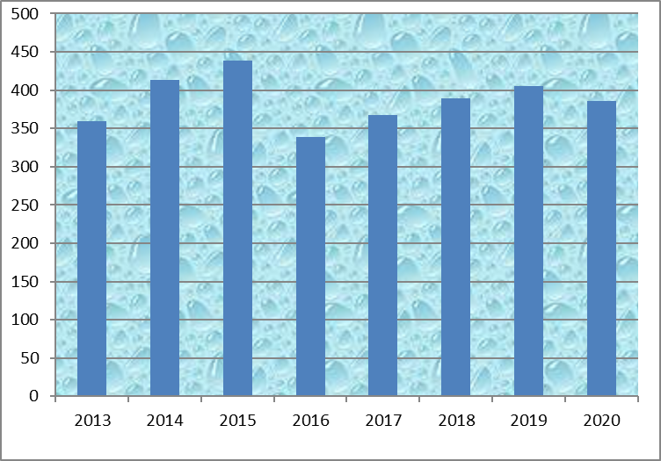
1 – EVOLUÇÃO DE ASSOCIADO

Slide 6
2 – ATIVO
2.1 ATIVO CIRCULANTE

Slide 7
2 – ATIVO
2.2 ATIVO NÃO CIRCULANTE

Slide 8
3 – PASSIVO
3.1 CIRCULANTE

Slide 9
3 – PASSIVO
3.2 NÃO CIRCULANTE

Slide 10
4- DEMONSTRAÇÃO DO RESULTADO
4.1 - INGRESSOS

Slide 11
4- DEMONSTRAÇÃO DO RESULTADO
4.2 - CUSTOS

Slide 12
5. DEMONTRAÇÃO DAS MUTAÇÕES DO PATRIMONIO SOCIAL

Slide 13
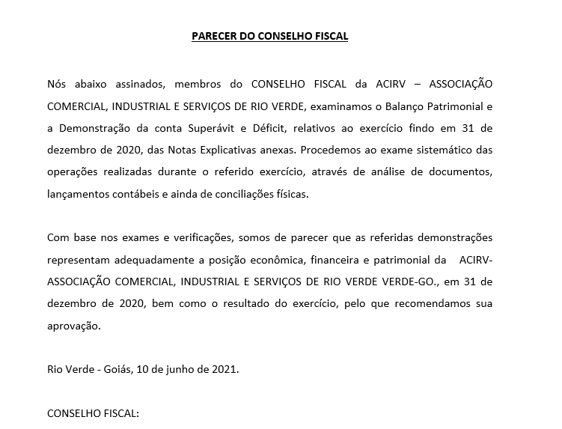

Slide 14


